Slide 1
жизнь в детском саду
Воспитатель: Линенко М.В.
.

Slide 2
Пальчикова гимнастика

Slide 3
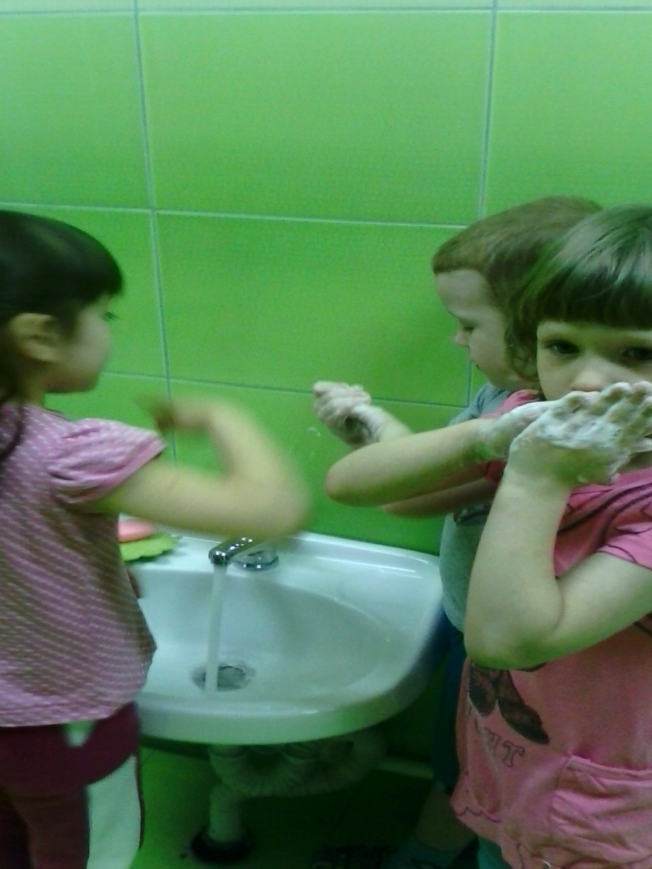
Культурно –гигиенические навыки

Slide 4
Праздник «день матери!»

Slide 5
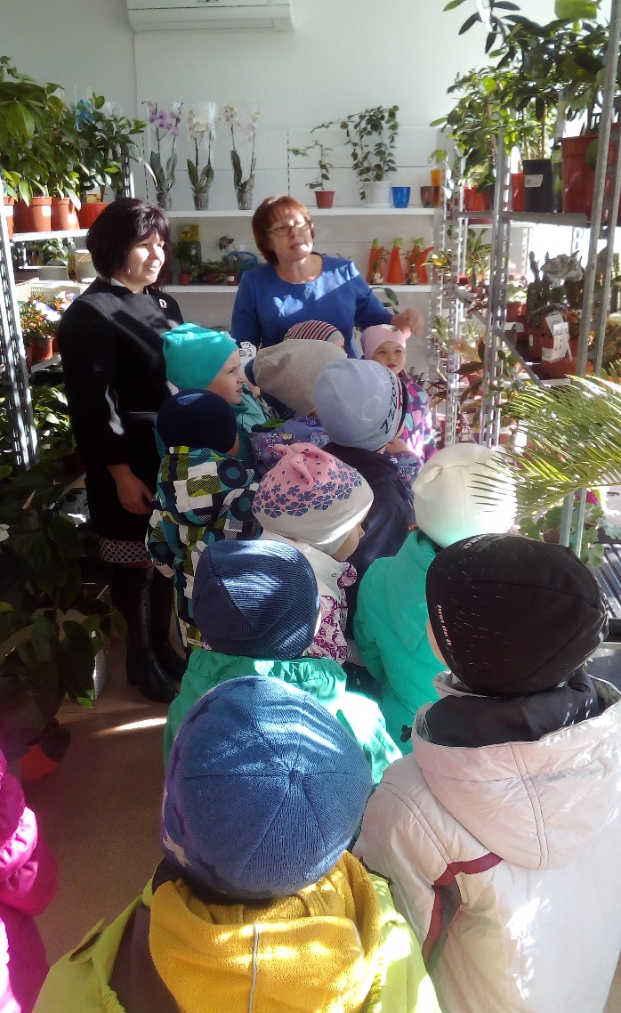
Экскурси

Slide 6
Праздник масленица

Slide 7
Гимнастика пробуждения

Slide 8
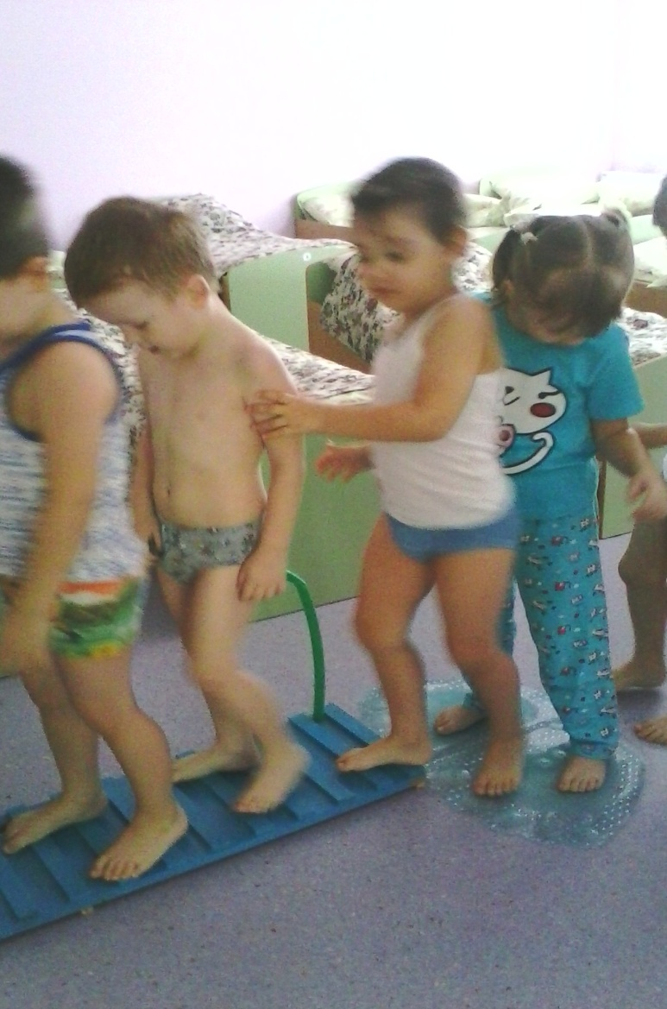
Дорожка здоровья

Slide 9
Олимпиада «Красота и грация»

Slide 10
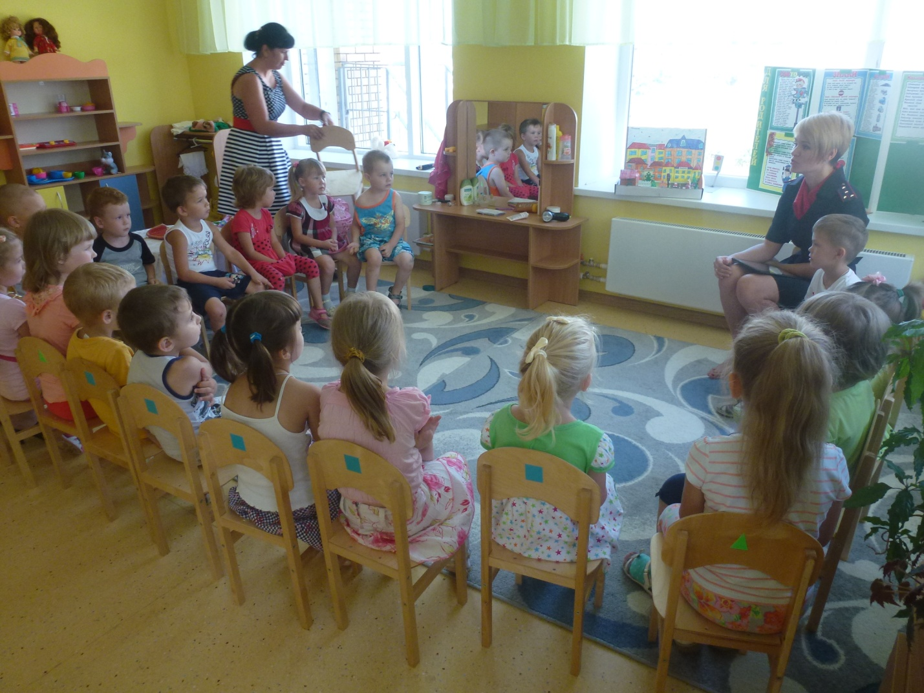
Встреча с инспектором

Slide 11
Учим правила дорожного движения

Slide 12
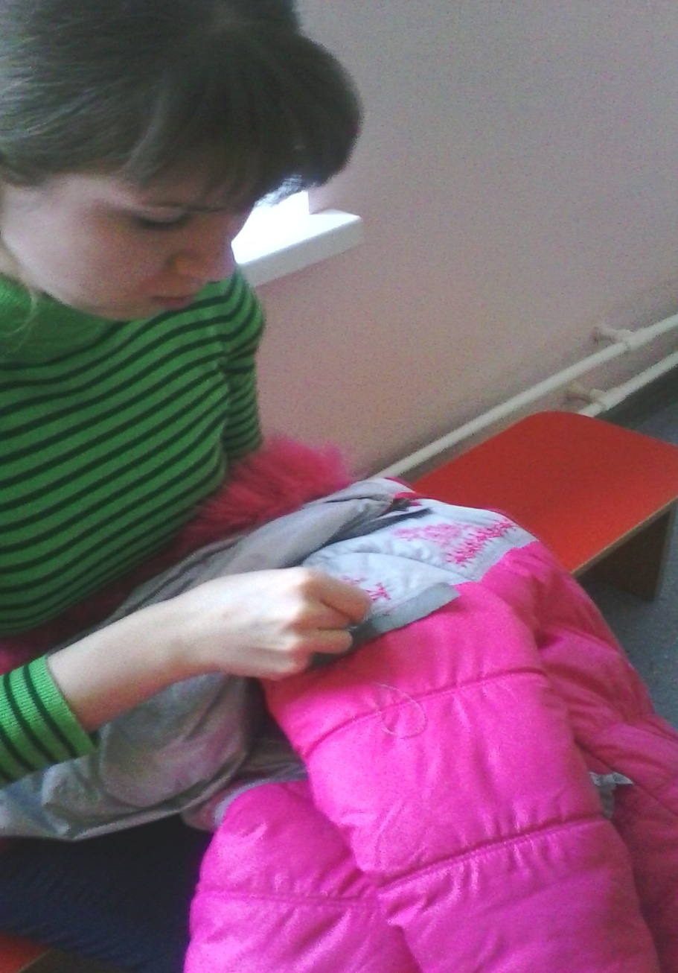
Акция по ПДД

Slide 13
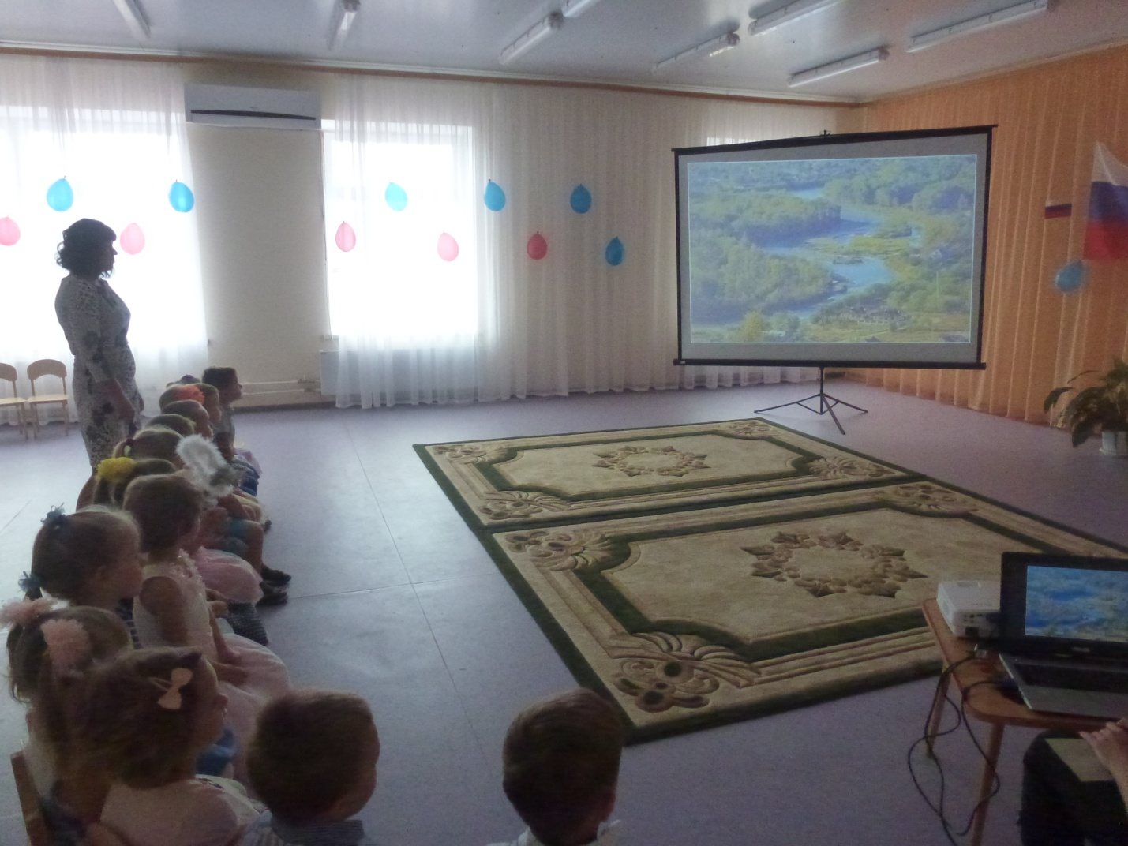
Праздники посвященный дню города 2015

Slide 14
Праздник посвященный дню города 2016 года

Slide 15
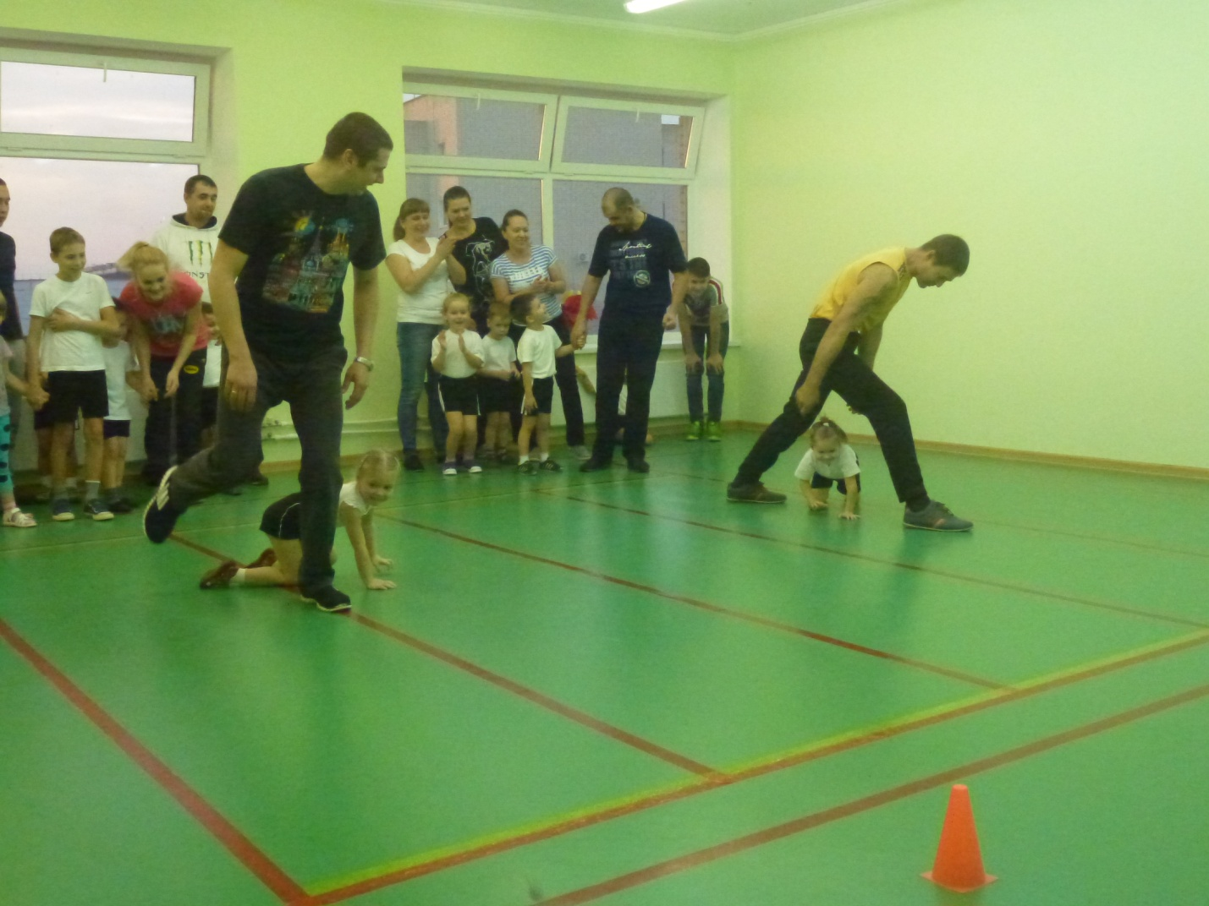
Спартакиада с родителями

Slide 17
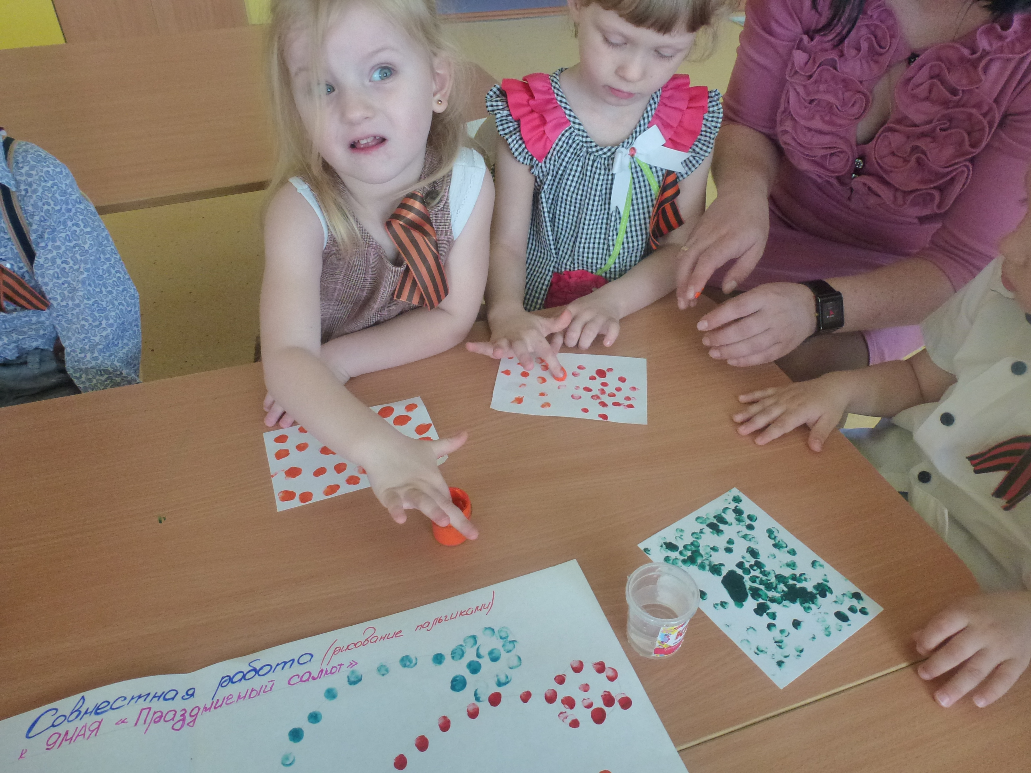

Slide 18
Спасибо за внимание!

